Slide 1

Trường Tiểu học Hạ Đình
LỊCH SỬ & ĐỊA LÍ
TUẦN 1

Slide 2
1. Giới thiệu về môn Lịch sử và Địa lí
Đọc sách giáo khoa (tr3) trả lời câu hỏi:

Slide 3
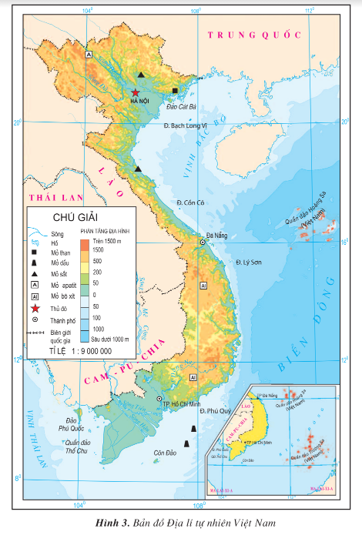
Nêu vị trí địa lí của nước ta trên bản đồ Địa lí tự nhiên Việt Nam.

Slide 4
Môn Lịch sử và Địa lí lớp 4 giúp các em hiểu biết gì?
Tổ quốc ta tươi đẹp như ngày hôm nay, ông cha ta đã trải qua hàng ngàn năm dựng nước và giữ nước. Em có thể kể tên một số sự kiện chứng minh điều đó ?
Em đang sống ở nơi nào trên đất nước ta?

Slide 5
Môn Lịch sử và Địa lí lớp 4 giúp em biết:
+ Thiên nhiên, con người Việt Nam.
+ Biết công lao của ông cha ta trong thời kì dựng nước và giữ nước từ thời Hùng Vương đến buổi đầu thời Nguyễn.
=> Yêu thiên nhiên, con người và tổ quốc ta

Slide 6
2. Làm quen với bản đồ

Slide 7
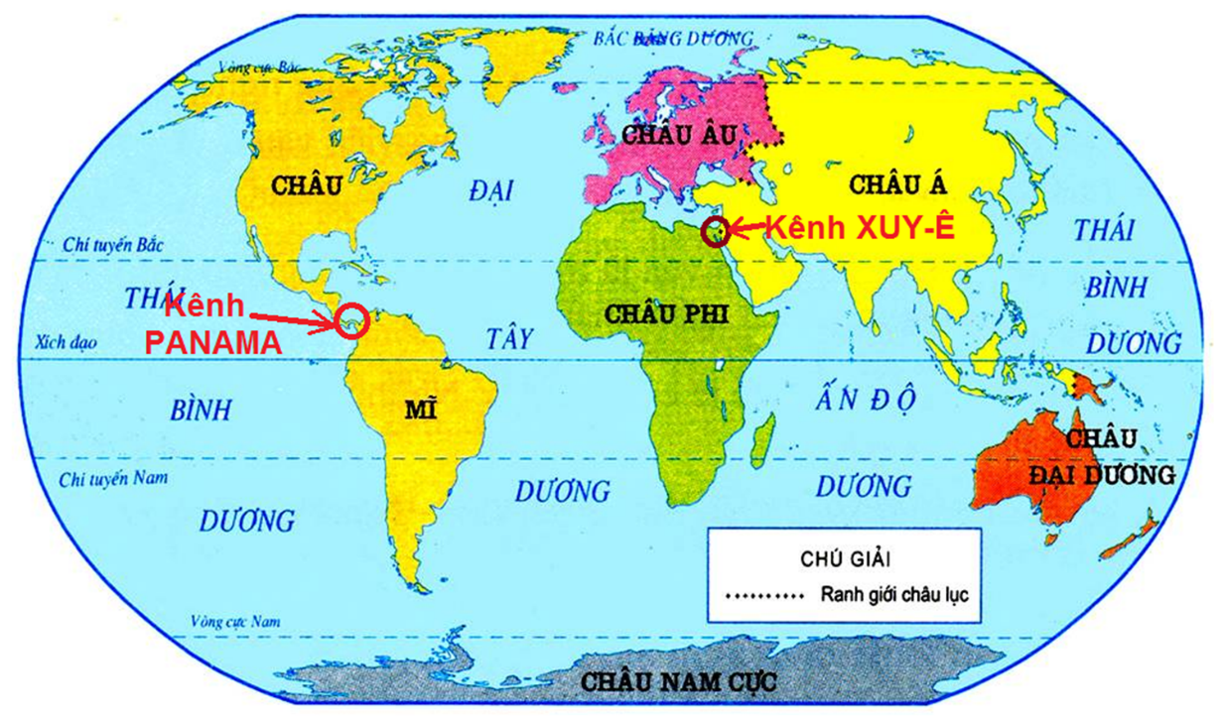
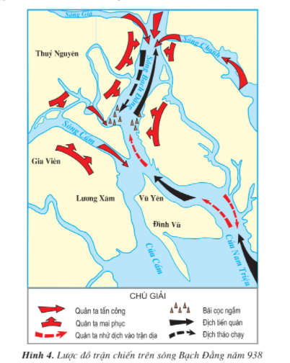
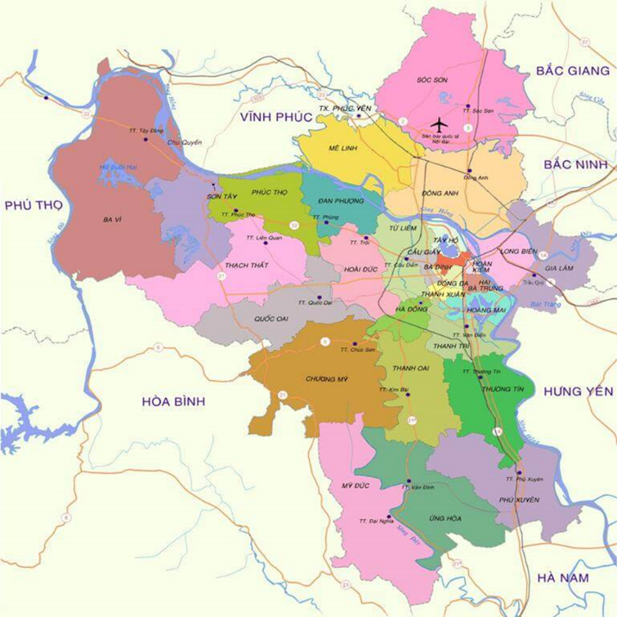
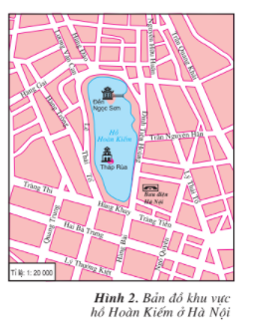
Bản đồ thế giới
Bản đồ Hà Nội

Slide 8
Bản đồ là hình vẽ thu nhỏ một khu vực hay toàn bộ bề mặt Trái Đất theo một tỉ lệ nhất định.
Bản đồ là gì?
Một số yếu tố bản đồ:
tên bản đồ
phương hướng
tỉ lệ bản đồ
kí hiệu bản đồ,…
Nêu một số yêu tố của bản đồ.

Slide 9
3. Cách sử dụng bản đồ.
Muốn hiểu và sử dụng bản đồ ta cần thực hiện những bước nào?
- Đọc tên bản đồ để xem bản đồ đó thể hiện nội dung gì.
- Xem bảng chú giải để biết kí hiệu các đối tượng lịch sử hoặc địa lí.
- Tìm đối tượng lịch sử hoặc địa lí dựa vào các kí hiệu.

Slide 10
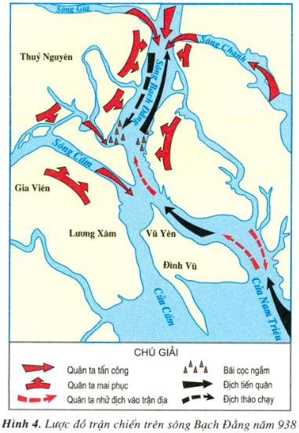
Quan sát hình 4, em hãy:
- Đọc tên lược đồ.
- Chỉ hướng Bắc, Nam, Đông, Tây trên lược đồ.
- Tìm vị trí các bãi cọc ngầm.

Slide 11
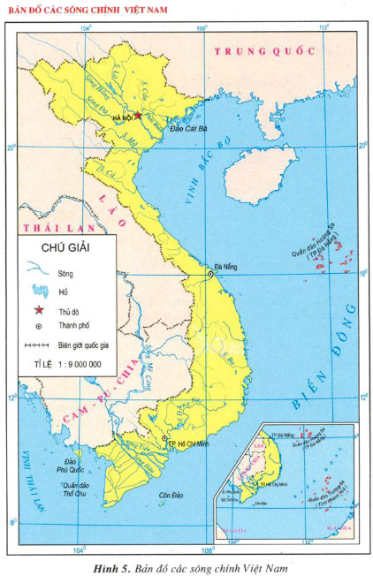
Quan sát hình 5, em hãy:
- Đọc tỉ lệ bản đồ.
- Hoàn thành bảng sau vào sách.
Kí hiệu thể hiện
………………………………..
 | ………………………………….
 | …………………………………
Đối tượng địa lí
Sông
Thủ đô

